Slide 1
第十三章：Stream流

Slide 2
Stream 流介绍
配合Lambda表达式，简化集合和数组操作
Notes:
关于Object类的学习，我们先到帮助文档中查看，然后到代码中演示，最后回到资料进行总结

Slide 3
体验 Stream 流的作用
需求：按照下面的要求完成集合的创建和遍历
创建一个集合，存储多个字符串元素
把集合中所有以"张"开头的元素存储到一个新的集合
把"张"开头的集合中的长度为3的元素存储到一个新的集合
遍历上一步得到的集合中的元素输出
List<String> list = new ArrayList<>();
list.add("张无忌");
list.add("张良");
list.add("王二麻子");
list.add("谢广坤");
list.add("张三丰");
list.add("张翠山");

Slide 4

Stream 流思想

Slide 5

Stream 流思想
将数据到流中（获取流对象）
中间方法
终结方法

Slide 6
获取 Stream 流对象
使用 Collection 接口中的默认方法
集合获取 Stream 流对象
名称 | 说明
default Stream<E> stream() | 获取当前集合对象的 Stream 流
使用 Arrays 数组工具类中的静态方法
数组获取 Stream 流对象
名称 | 说明
static <T> Stream<T> stream​(T[] array) | 将传入的数组封装到 Stream 流对象中
使用 Stream 类中的静态方法
零散的数据获取 Stream 流对象
名称 | 说明
static <T> Stream<T> of​(T... values) | 把一堆零散的数据封装到 Stream 流对象中

Slide 7
Stream 流思想
将数据到流中（获取流对象）
中间方法
终结方法

Slide 8
Stream 流中间操作方法
名称 | 说明
Stream<T> filter(Predicate<? super T> predicate) | 用于对流中的数据进行过滤
Stream<T> limit​(long maxSize) | 获取前几个元素
Stream<T> skip​(long n) | 跳过前几个元素
Stream<T> distinct​() | 去除流中重复的元素依赖 (hashCode 和 equals方法)
static <T> Stream<T> concat​(Stream a, Stream b) | 合并a和b两个流为一个流
Stream<R> map​(Function<? super T,​? extends R> mapper) | 对流中的每一个元素进行转换
中间方法调用完成后返回新的 Stream 流可以继续使用，支持链式编程

Slide 9
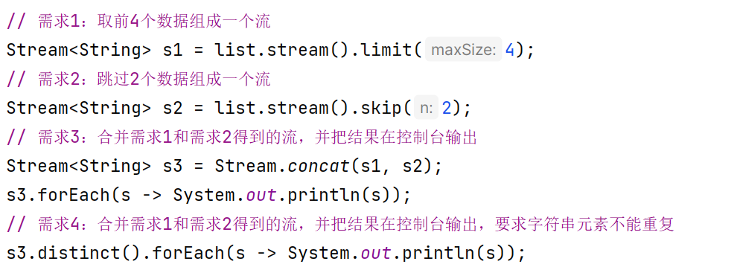
Stream 流的注意事项
注意事项
如果流对象已经被消费过，就不允许再次使用了

Slide 10
Stream 流思想
将数据到流中（获取流对象）
中间方法
终结方法

Slide 11
Stream 流终结操作方法
名称 | 说明
void forEach​(Consumer action) | 对此流的每个元素执行遍历操作
long count​() | 返回此流中的元素数

Slide 12
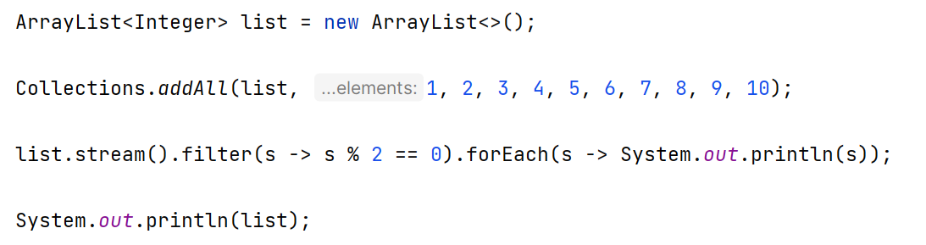
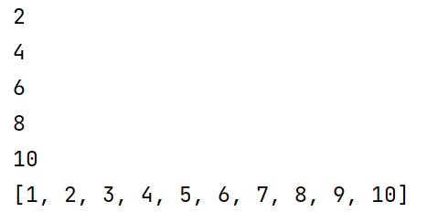
Stream 收集操作
把 Stream 流操作后的结果数据转回到集合
Stream 流操作，不会修改数据源

Slide 13
Stream 收集操作
把 Stream 流操作后的结果数据转回到集合
名称 | 说明
R collect​(Collector collector) | 开始收集Stream流，指定收集器
Collectors 工具类提供了具体的收集方式
名称 | 说明
public static <T> Collector toList​() | 把元素收集到List集合中
public static <T> Collector toSet​() | 把元素收集到Set集合中
public static Collector toMap​(Function keyMapper , Function valueMapper) | 把元素收集到Map集合中

Slide 14
Stream 流中数据收集到 Map
创建一个 ArrayList 集合，并添加以下字符串
"zhangsan,23"
"lisi,24"
"wangwu,25"
并将数据收集到Map集合中，姓名为键，年龄为值

Slide 15
综合案例
现在有两个 ArrayList 集合，分别存储6名男演员和6名女演员，要求完成如下的操作：
男演员只要名字为3个字的前两人
女演员只要姓林的，并且不要第一个
把过滤后的男演员姓名和女演员姓名合并到一起
把上一步操作后的元素作为构造方法的参数创建演员对象,遍历数据
演员类Actor，里面有一个成员变量，一个带参构造方法，以及成员变量对应的get/set方法

